Slide 1
경제 뉴스 키워드와 주식 시장의 관계
- R을 활용한 분석 프로젝트 -
9조 목표는 9,000,000,000,000(9조)
조제형, 박주희

Slide 2
목차
`
1. 프로젝트 배경
2. 팀 구성과 역할
일정과 방법
4. 수행결과
5. 느낀점

Slide 3
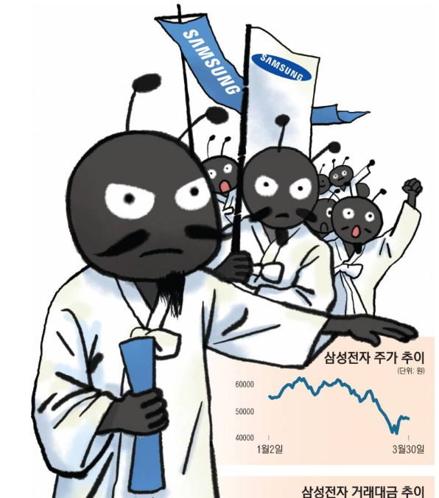




프로젝트 배경(Why)
경제 뉴스 및 실시간 검색어에서 주식 용어와 정보를 쉽게 찾아볼 수 있다.

Slide 4

프로젝트 배경(Why)
김건태. (2015). 국내 일간신문이 주가 수익률에 미치는 영향 및 투자자별 성과 분석.
한국재무학회 학술대회(2015.05). pp.1810 – 1841.
언론 보도가 직접적으로 주식 시장의 거래량에 영향을 주는지 연구는 미비
→ 뉴스 기사 내용(키워드)이 주식 시장에 영향을 미치는지 확인

Slide 5


프로젝트 배경(Why)
성인 남녀 약 00명을 대상으로 설문조사 진행한 결과

Slide 6



프로젝트 배경(How)
네이트 경제 뉴스 크롤링, 텍스트 마이닝, quantmod 패키지를 활용, 데이터 시각화, 데이터 분석

Slide 7

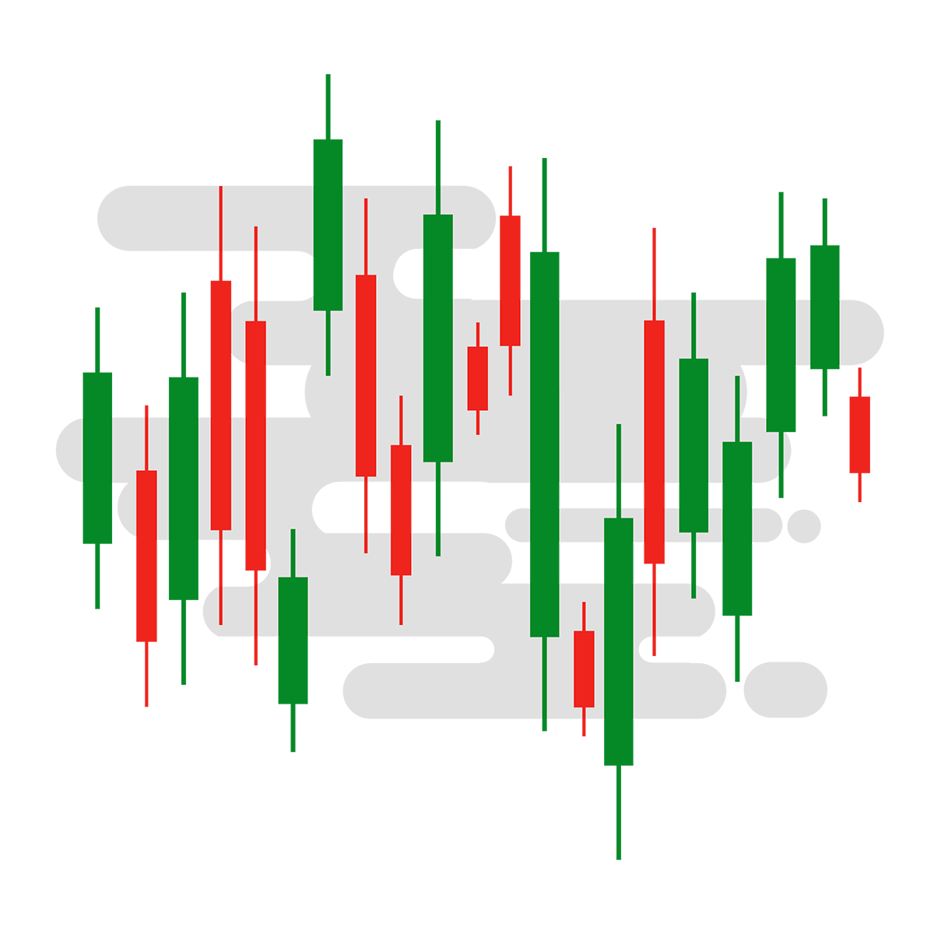
프로젝트 배경(If)
경제 뉴스 기사
주식 시장
(거래량, 주가)
직접적인 관계가 있는지
객관적으로 판단

Slide 8
팀 구성과 역할
프로젝트 기획
경제 뉴스 기사 크롤링
(2020년 1월~9월)
데이터 전처리
데이터 분석/시각화
PPT 제작
프로젝트 기획
주식 데이터 크롤링
(2020년 1월~9월)
데이터 전처리
데이터 분석/시각화
PPT 발표
박주희
조제형

Slide 9
일정과 방법
기획
자료수집
분석
PPT제작
발표
9/25 ~ 9/28
프로젝트 기획
주제선정
역할분담
9/29 ~ 10/6
데이터 수집
데이터 가공
(전처리)
10/7 ~ 10/8
데이터 분석
데이터 시각화
피드백
결과 도출
10/9 ~ 10/11
PPT 제작
최종 리뷰
발표 준비
10/12
PPT 발표
stringr 패키지
xlsx 패키지
quantmod 패키지
MS-Excel
Wordcloud 패키지
ggplot, ggplot2 패키지

Slide 10
4. 수행결과
1월: 중국, 미국, 서울, 우한, 신종 → 신종바이러스 관련주
2월: 중국, 확진자, 코로나, 미국 → 코로나 관련주
3월: 미국, 마스크, 코로나 바이러스, 확진자 → 마스크 관련주
4월: MBN, 코로나, 미국 → 미국과 코로나 관련주
5월: 중국, 코로나, 미국 → 미국과 중국 관련주
6월: 미국, 중국, 트럼프, 서울 → 트럼프 관련주
7월: 아파트, 중국, 주택 → 아파트와 주택 관련주
8월: 서울, 부동산 → 부동산 관련주
9월: 배터리, 코로나, 미국 → 배터리 관련주

Slide 11
4. 수행결과
관련주 선정 기준
1. 상장 되어 있는 주식 중에서 월 수익률이 분석 대상
2. 유동성이 낮거나 언론 보도가 거의 없는 주식 제외
3. 코스닥 시장에 상장된 주식 제외
4. 네이트 경제 뉴스는 기사 제목과 내용 모두 데이터로 수집
참고문헌:
김건태. (2015). 국내 일간신문이 주가 수익률에 미치는 영향 및 투자자별 성과 분석. 한국재무학회 학술대회(2015.05). pp.1810 – 1841.

Slide 12
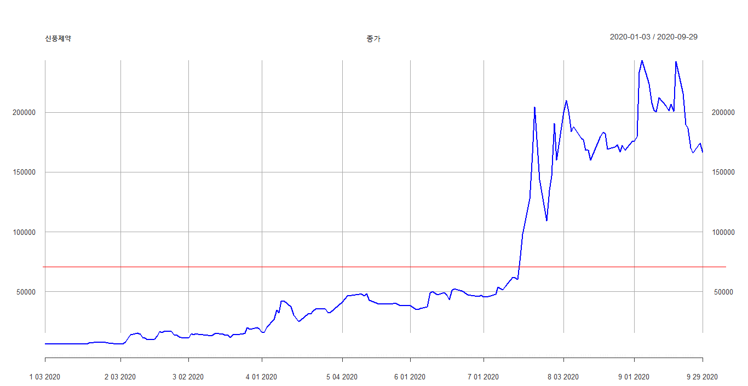
4. 수행결과
2월: 코로나 관련주
신풍제약(019175.KS) 종가
9월에 최고가

Slide 13
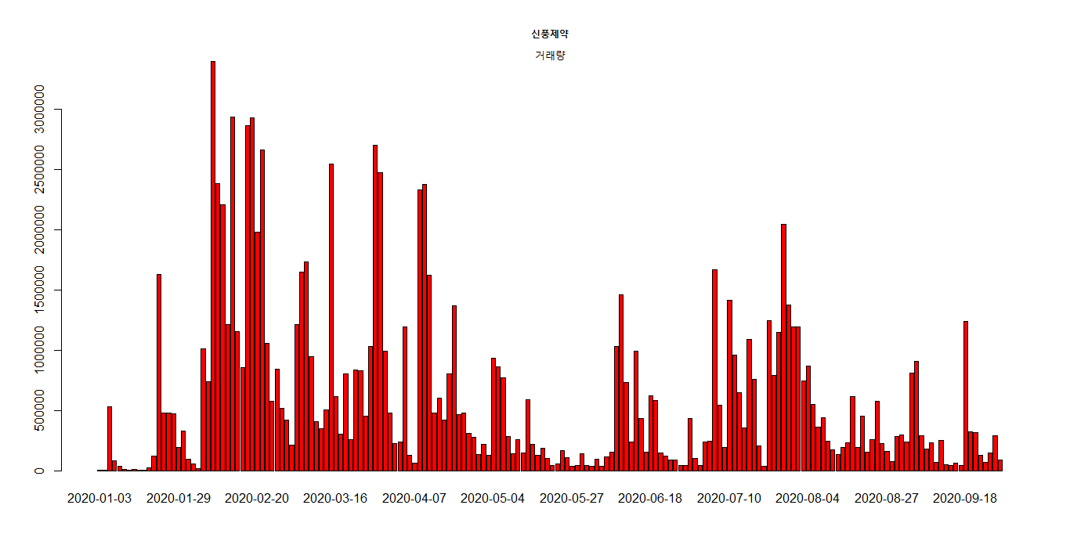
4. 수행결과
2월: 코로나 관련주
신풍제약(019175.KS) 거래량
2월에 가장 많음

Slide 14
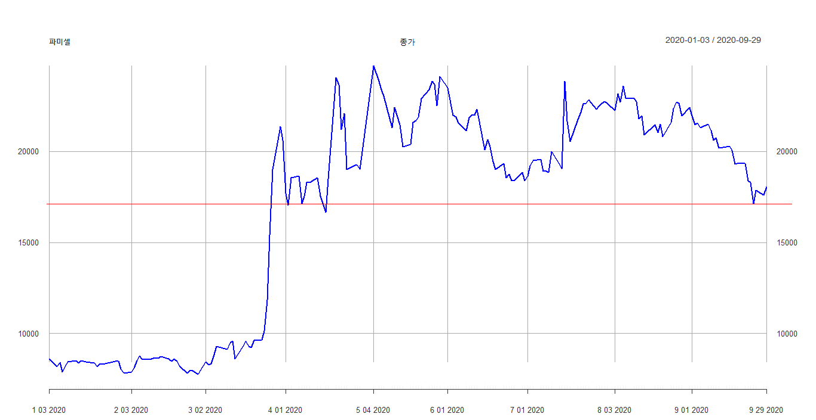
4. 수행결과
2월: 코로나 관련주
파미셀(005690.KS) 종가
5월에 최고가

Slide 15
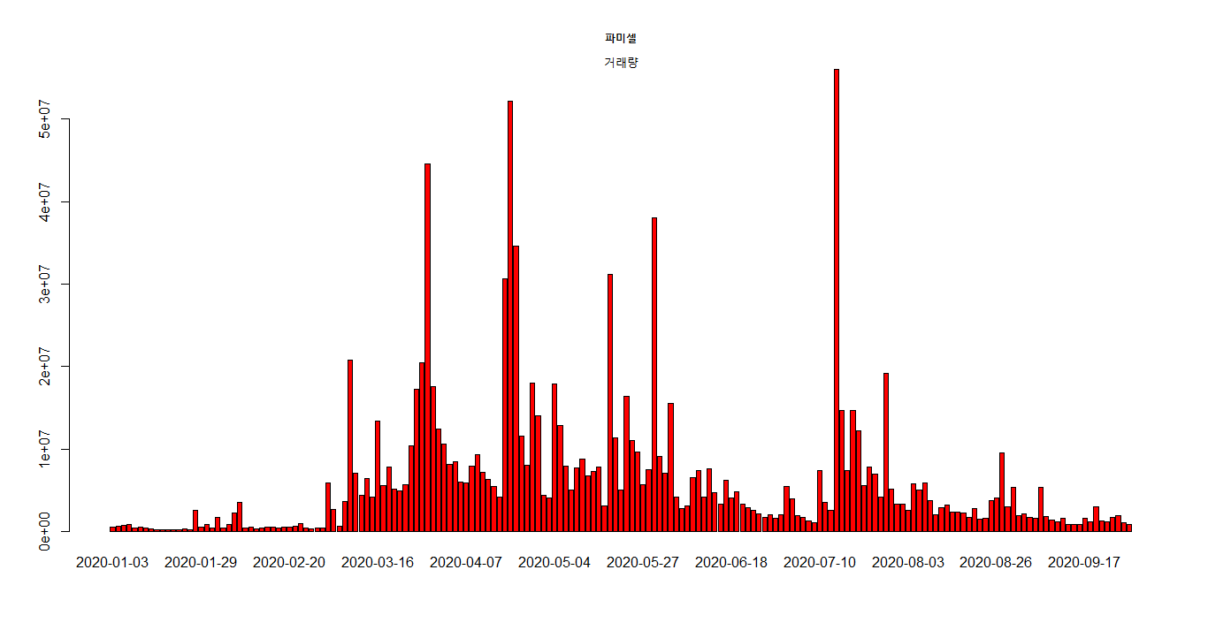
4. 수행결과
2월: 코로나 관련주
파미셀(005690.KS) 거래량
5월에 가장 많음

Slide 16
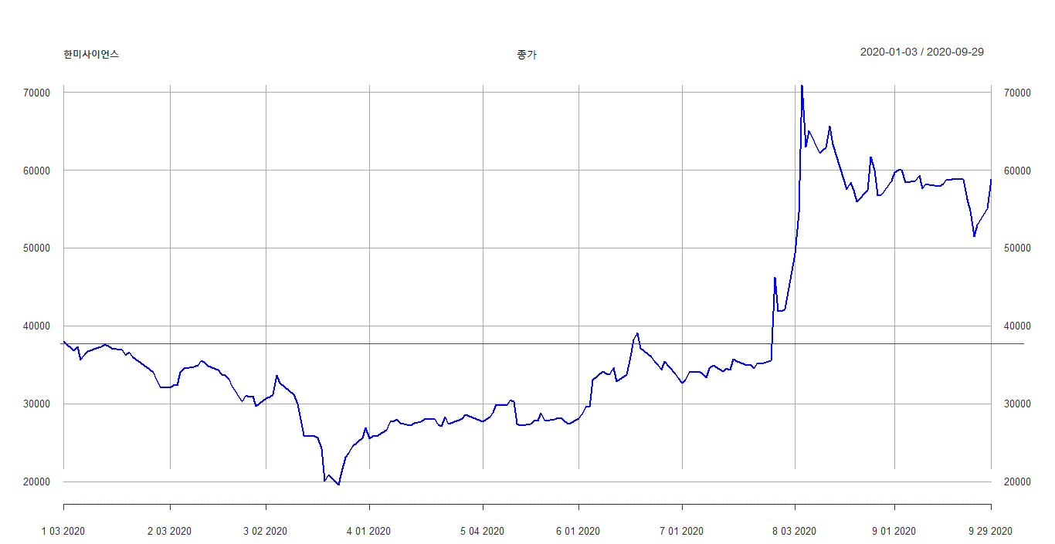
4. 수행결과
6월: 트럼프 관련주
한미사이언스(008930.KP) 종가
8월에 최고가

Slide 17
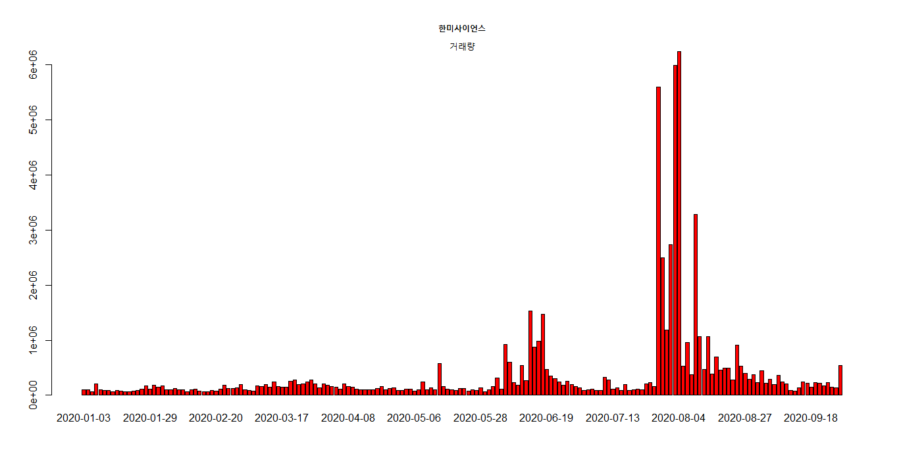
4. 수행결과
6월: 트럼프 관련주
한미사이언스(008930.KP) 거래량
8월에 가장 많음

Slide 18
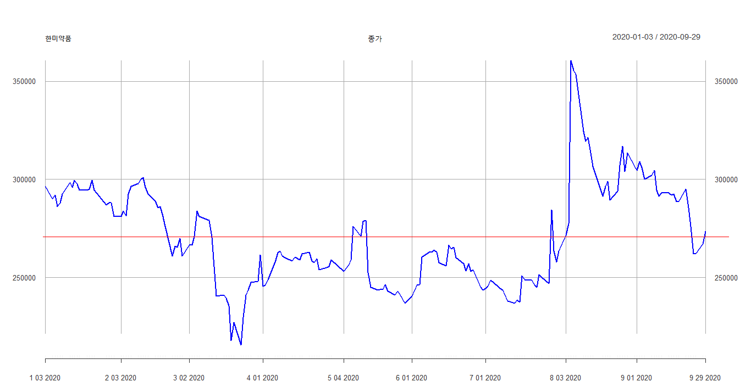
4. 수행결과
6월: 트럼프 관련주
한미약품(128940.KP) 종가
8월에 최고가

Slide 19
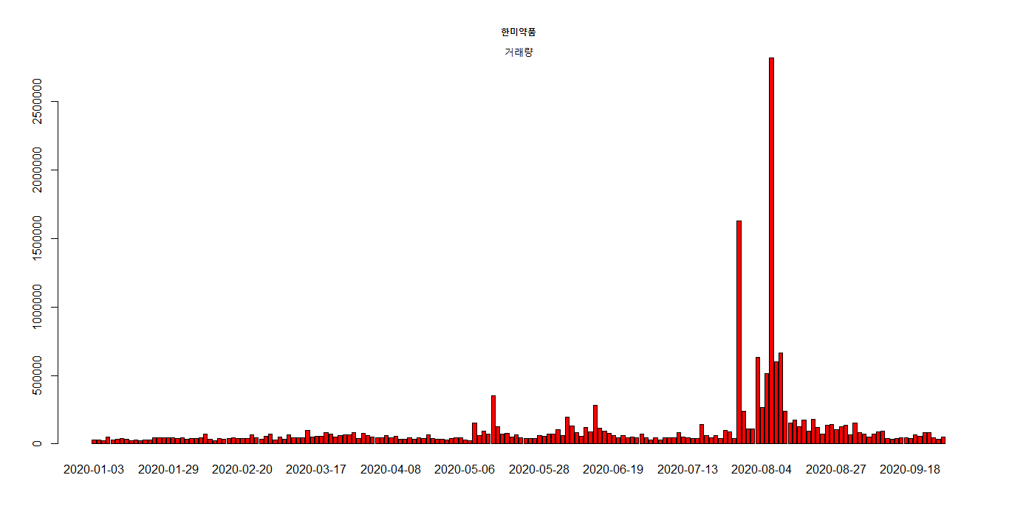
4. 수행결과
6월: 트럼프 관련주
한미약품(128940.KP) 거래량
8월에 가장 많음

Slide 20
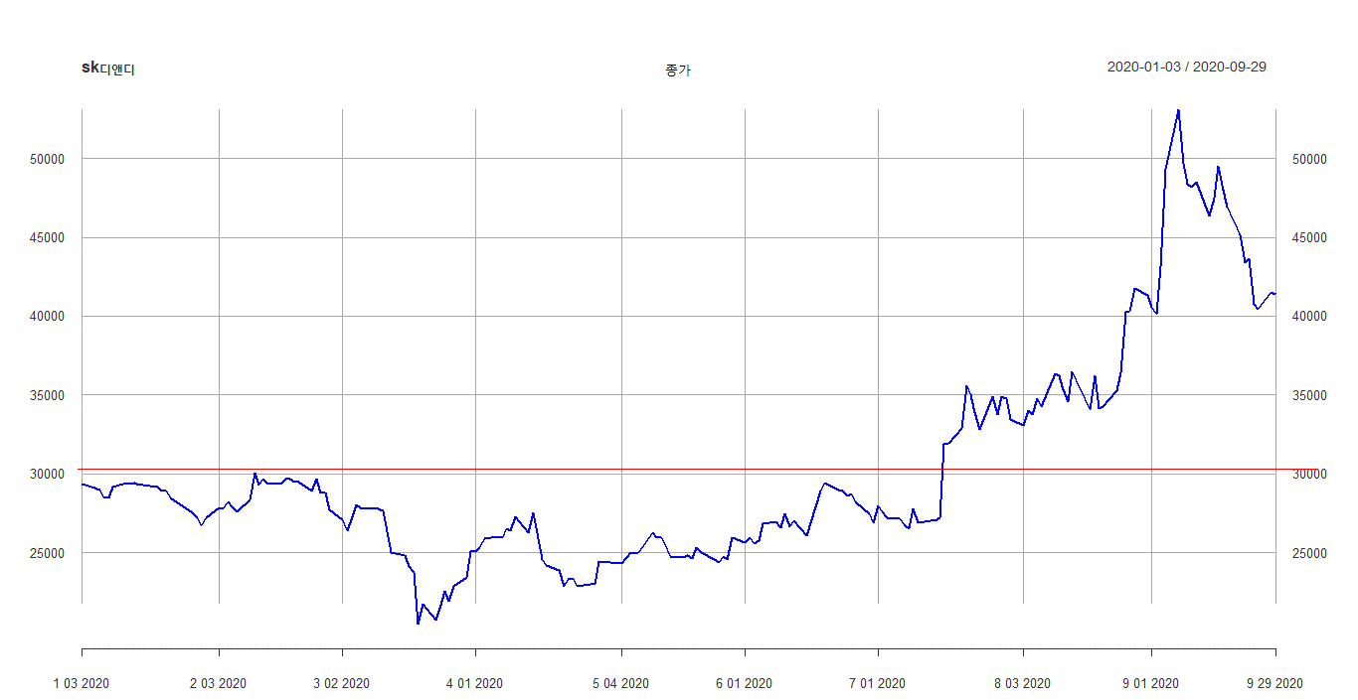
4. 수행결과
8월: 부동산 관련주
SK D&D(210980.KP) 종가
9월에 최고가

Slide 21
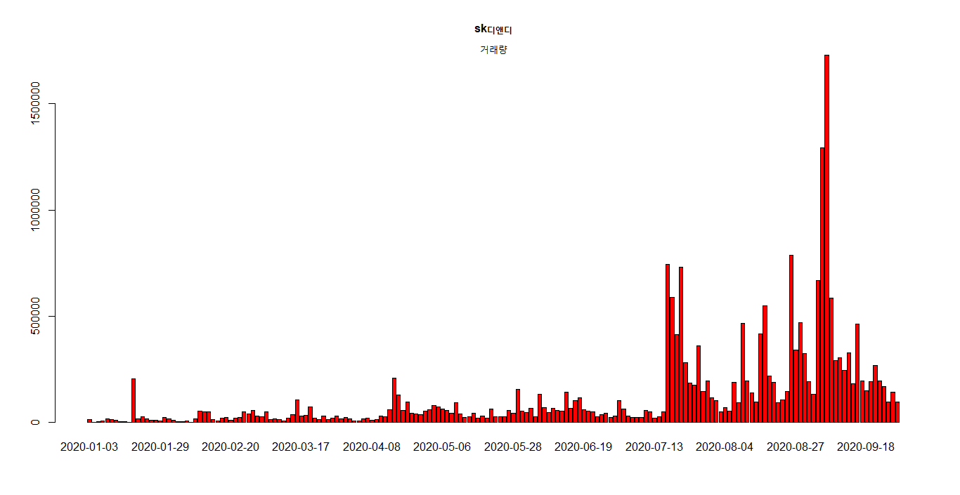
4. 수행결과
8월: 부동산 관련주
SK D&D(210980.KP) 거래량
8월에 가장 많음

Slide 22
4. 수행결과
직접적인 상관관계 없음
1월 신종바이러스 관련주: 진원생명과학(011000.KS)
2월 코로나 관련주: 신풍제약(019175.KS), 파미셀(005690.KS)
3월 마스크 관련주: 케이엠(083550.KQ), 크린텍(256150.KQ)
4월 미국(5g, AI) 관련주: kodex 미국 fang 플러스(314250.KP)
5월 미 · 중(무역) 관련주: 유니온머티리얼(047400.KP)
6월 트럼프 관련주: 한미사이언스(008930.KP), 한미약품(128940.KP)
7월 아파트, 주택 관련주: 한국자산신탁(123890.KP), 현대건설(000720.KP)
8월 부동산관련주: SK D&D(210980.KP), 서부T&D(006730.KP)
9월 배터리 관련주: LG화학(051915.KP), 삼성SDI(006400.KP), SK이노베이션(096770.KP)
양의 상관관계 검증

Slide 23
4. 수행결과
2020년 1월부터 10월까지의 10개월 경제 뉴스 데이터 키워드와 주식 데이터를 크롤링하여 상관관계를 분석한 결과 8월, 9월 2개월만 양의 상관관계를 검증하였다. 하지만 10개월 중 2개월이 상관관계가 있다고 해서 큰 영향을 미치지는 못할 것이라고 결론 지을 수 있었다. 많은 비중으로 상관관계가 존재하지 않다는 데이터가 더 분명했기 때문이다.
경제 뉴스와 주식 시장은 직접적으로 연관되어 있을 거라는 설문조사와 다른 결과를 확인할 수 있었다.
분석 결과는 9조의 직관적인 해석으로 통계분석 및 전문적인 분석이 들어가면 결과가 다르게 나타날 수도 있다. 하지만 가시적인 연관성은 없다는 것을 해당 프로젝트를 통하여 알 수 있었다.
이후 더 공부해본 결과 주식시장에서 인기 종목은 그 후의 뉴스 기사 키워드로 등장하였다.

Slide 24

5. 느낀점
내가 원하는 데이터만 선정하여 분석할 수 있어 쉽게 진행될 거라 예상했으나 데이터를 크롤링 하는 것부터 전처리 하는 과정까지 생각보다 많은 시간과 노력이 소요되었다.
더 많은 뉴스 기사 데이터와 주식 데이터를 사용하고 싶었는데 그러지 못해 아쉽다.
학습한 R을 활용하여 빅데이터를 분석할 수 있는 좋은 기회였다.

Slide 25
Q&A

Slide 26
감사합니다

